Slide 1
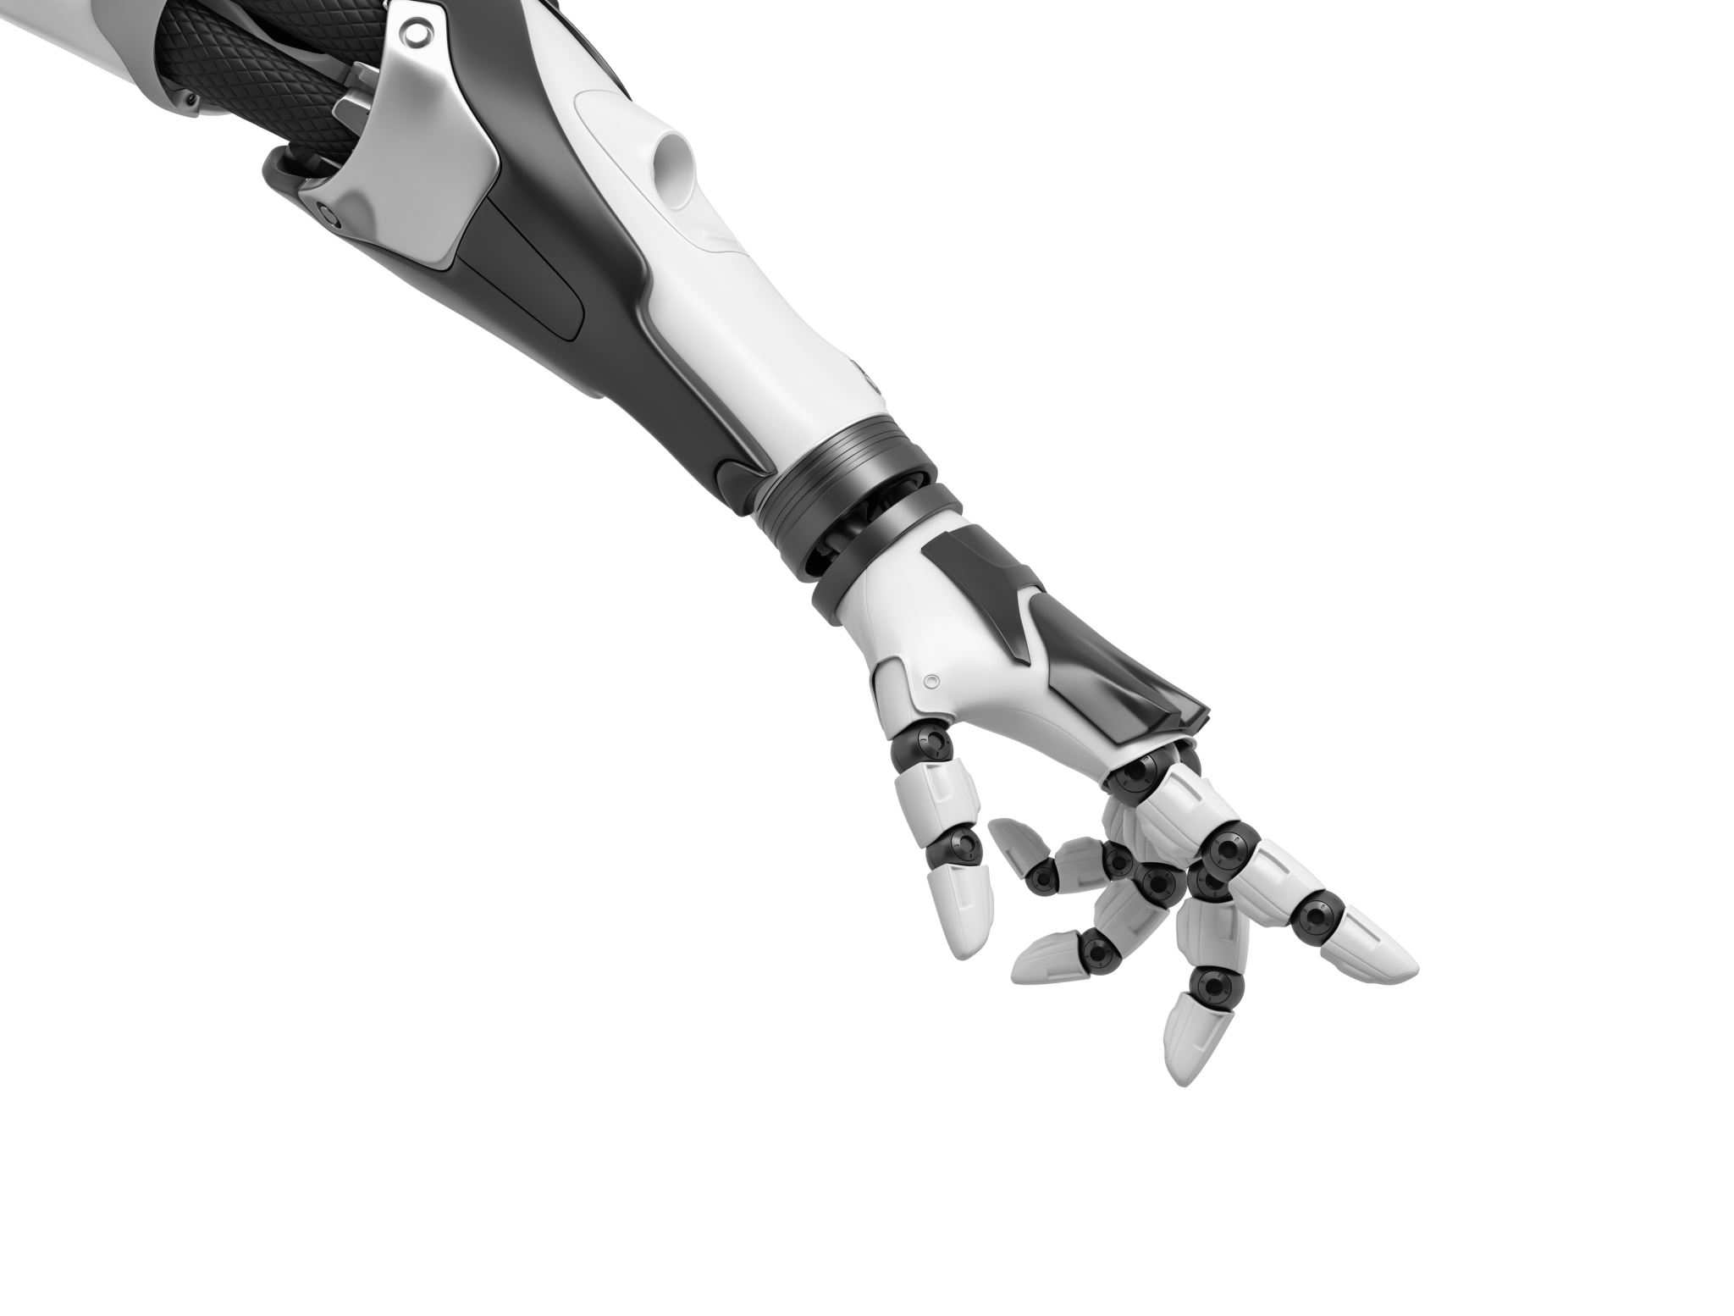
BIONIC HAND V1.0
Enes SEREZ
Ahmet Özhan SERTKARA
Yusuf Sami YILMAZ
İbrahim EREN

Slide 2

Projenin Amacı:
Geliştirilebilir bir proje ile bundan sonrasında da tamamen bitirmeyip güncelliğini koruyarak kendisiyle birlikte bizim de gelişebileceğimiz hem de toplum yararına olabilecek bir işe imza atmak istedik.

Slide 3
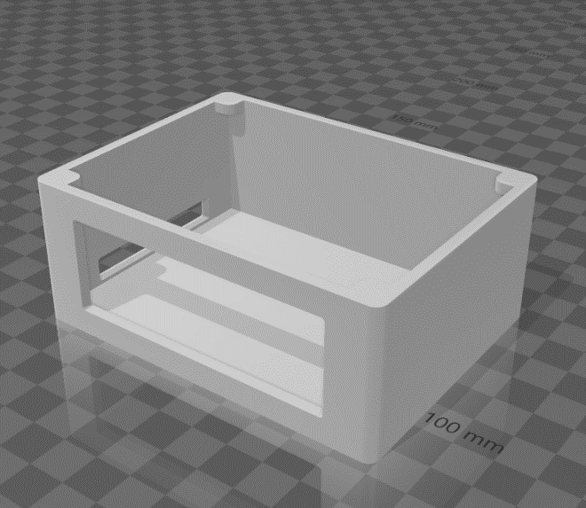
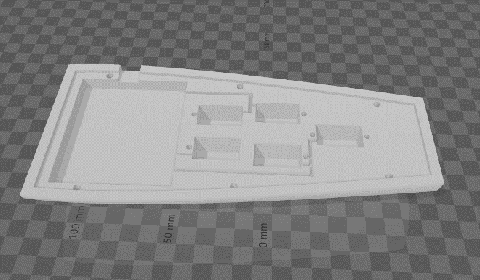
Projemizin çalışma mantığı sağdaki resimde gördüğünüz servo kapağından misinalar ile servolara bağladığımız parmakların açılıp kapanmasına yani bir tut bırak mantığına dayanıyor

Slide 4
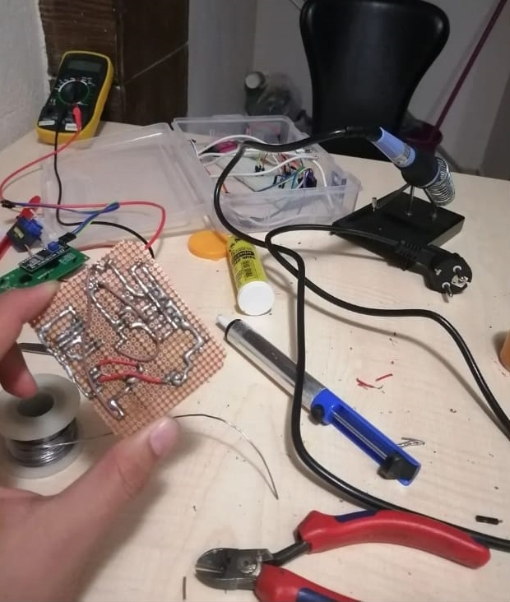
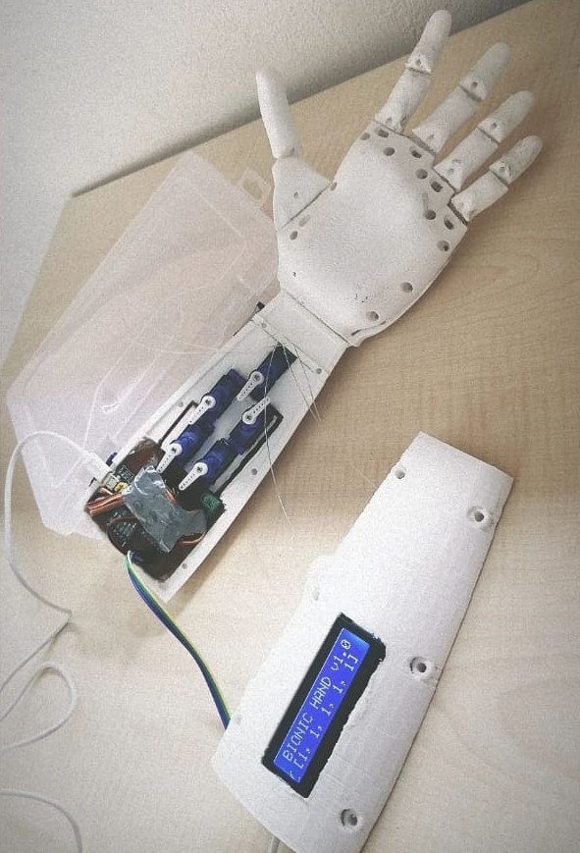

Slide 5
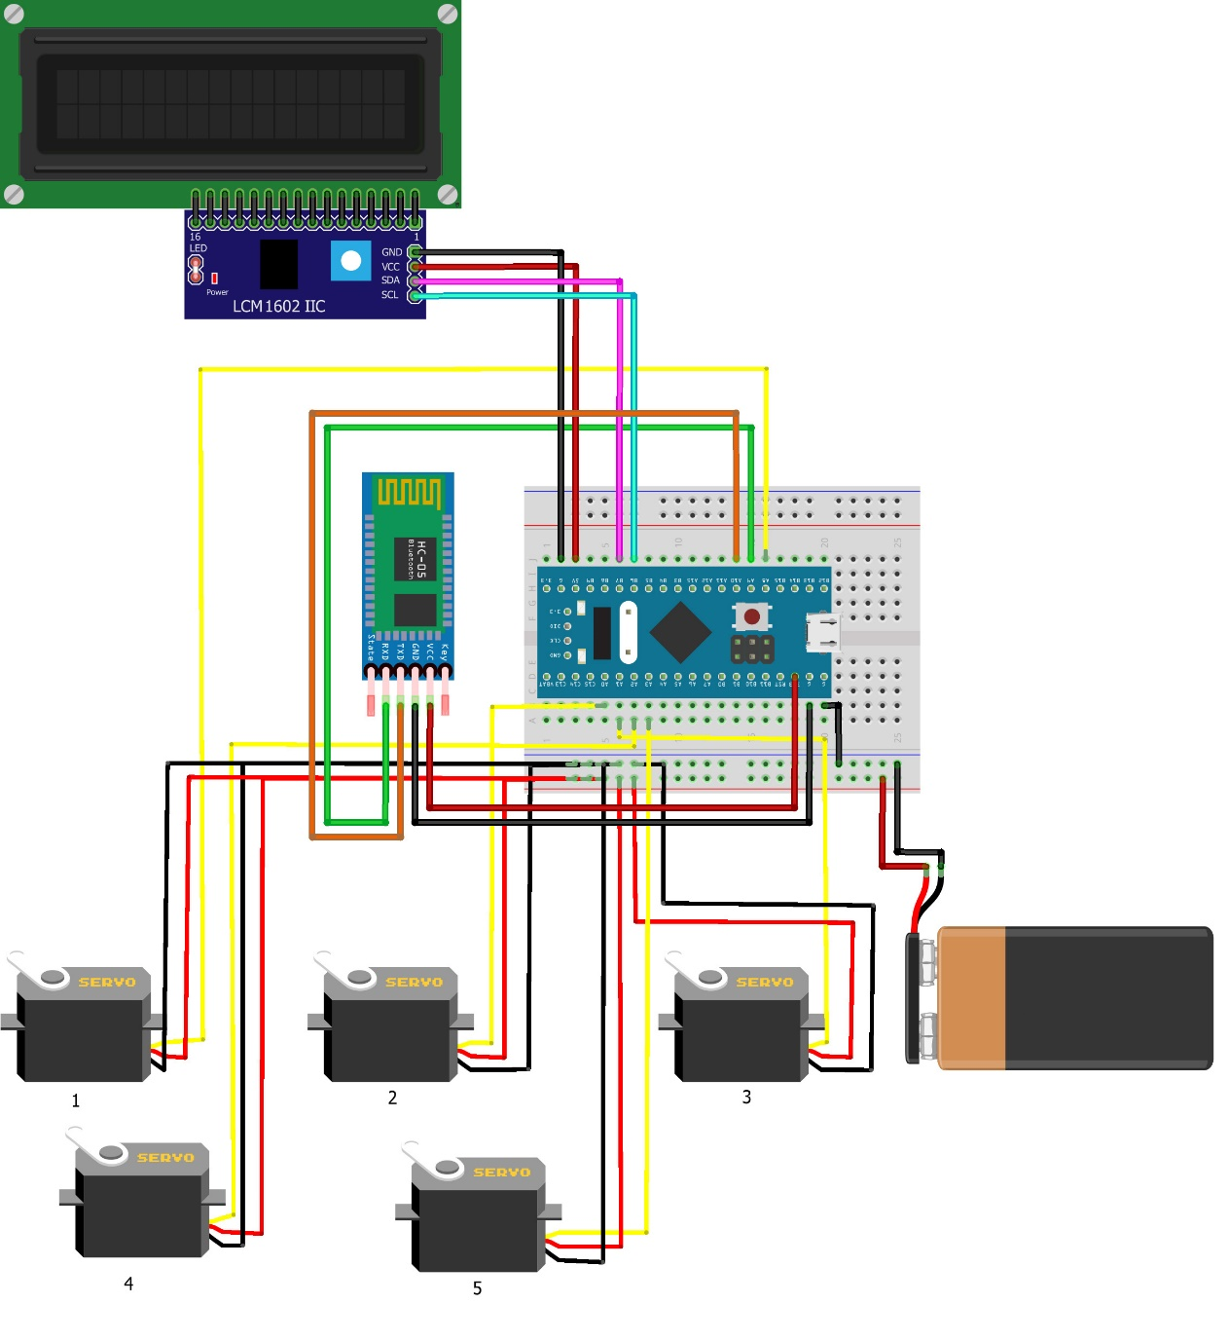

Slide 6
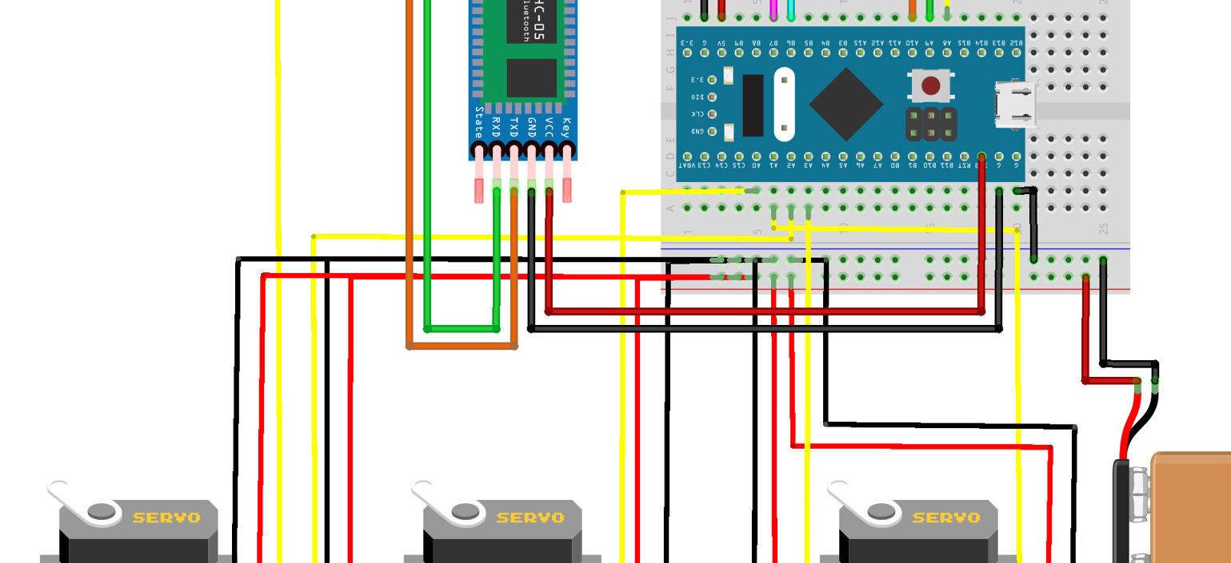
Projenin hazırlık aşamasında güç kaynağı ve toprak bağlantıları (VCC ve GND) yapılır
Servolar; A0, A1, A2, A3, A8 çıkış pinlerine; bluetooth modülünün RXD ucu STM32’de TXD olarak ayarladığımız A9 pinine TXD ucu ise STM32’de RXD olarak ayarladığımız A10 pinine bağlanır. (ioc dosyası ilerideki slaytlarda gösterilecektir)

Slide 7
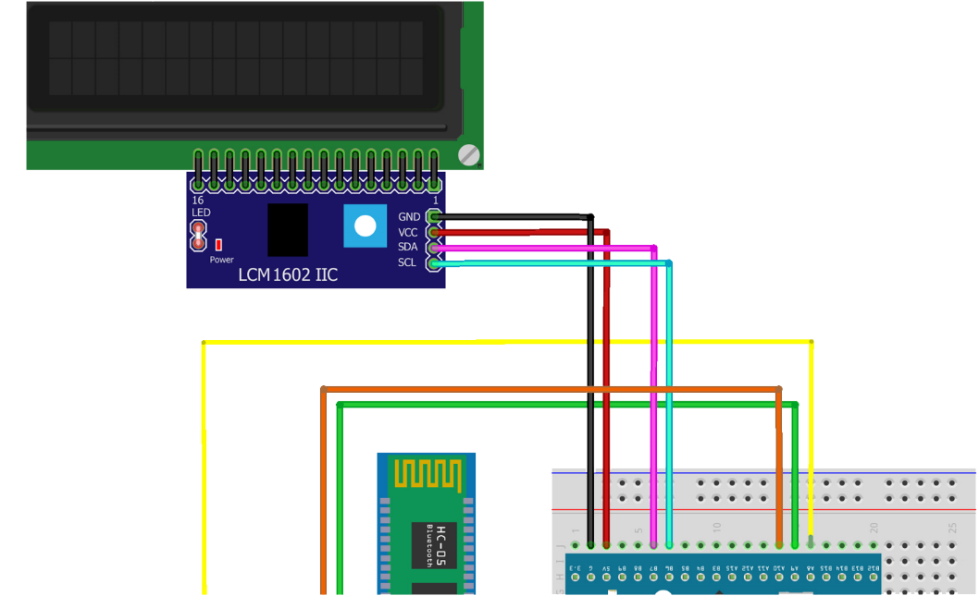
Eğer analog bir görüntü ihtiyacımız yok ise bu kısım gerekli değildir.
Analog bir görüntü almak için Görüntüde görüldüğü gibi LCM 1602 IIC Lcd ekran modülünü kullandık.
Güç ve topraklama bağlantılarını yaptıktan sonra SCL ve SDA pinlerini sırasıyla B6 ve B7 pinlerine takıp modülü sürebiliriz.
Eğer modülün nasıl çalıştığını merak ederseniz: https://www.openhacks.com/uploadsproductos/eone-1602a1.pdf datasheet’ine bakabilirsiniz.

Slide 8
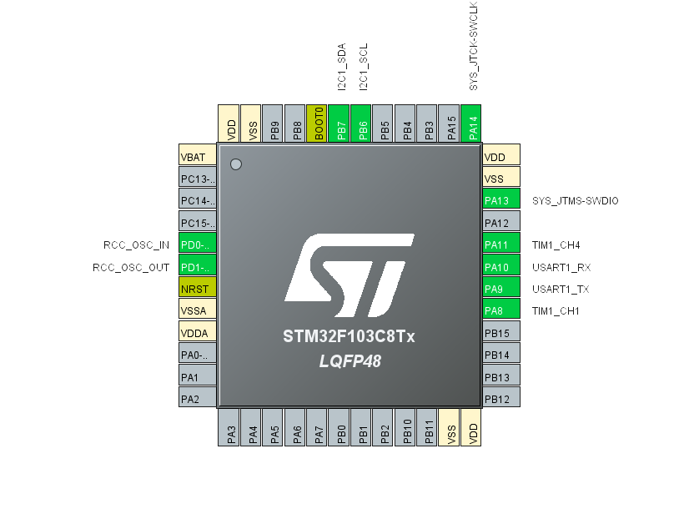
Yazılım kısmına geçiş yaparsak da önceki slaytlarda gösterilen elektronik devrenin giriş ve çıkış pinlerini STM32CubeIde’nin ioc kısmında görseldeki gibi ayarlamamız gerekiyor

Slide 9
Bu projemizde Python üzerinden HandTrackingModule ile birlikte elin açık ve kapalı parmak durumlarına göre bluetooth ile önceden belirlenmiş (bir sonraki slaytta bulabilirsiniz) değerler göndererek onları STM’in kod kısmında encode edip oluşturduğumuz sinyalleri servolara aktarmayı amaçladık

Slide 10
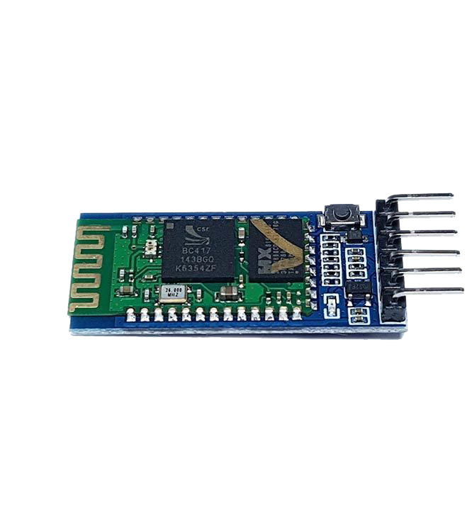
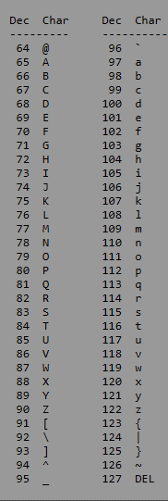
Bu değerlerin Kullanılmasında modülün Veri Göndermesi için Kullanılan karakterlerin hangi ASCII kodlarına çevrilip aktarıldığına bakılarak Komut İletildi

Slide 11
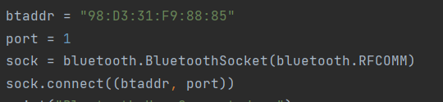
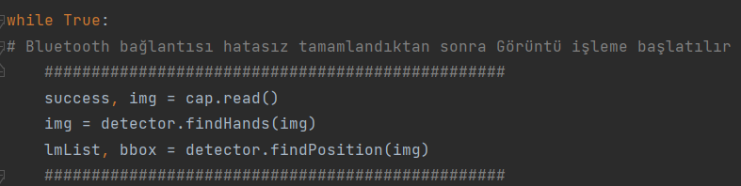
Python (görüntü işleme kısmı) kodunu incelersek öncelikle modülümüzün adresini btaddr değişkenine bağlayarak açtığımız portta bağlantımızı sağlıyoruz
İkinci olarak kamerayı, bununla birlikte görüntü işleme kısmını, başlatmamız gerekiyor.

Slide 12
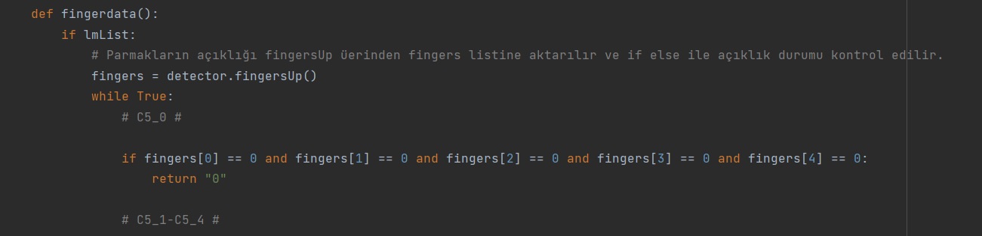
Fingerdata() fonksiyonu ile parmakların alabileceği tüm fonksiyonları ayrı ayrı tanımlayıp her birine bluetooth’a göndereceğimiz bir değer atadık.
FPS kontrolü için bu fonksiyonu while döngüsünün içinde tanımlamamız gerekti.

Slide 13
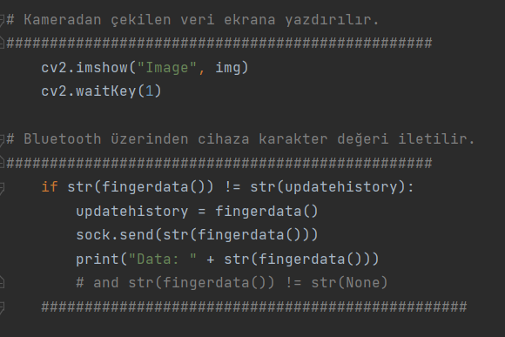
Burada ayrıca bahsetmemiz gerekenlerden biriyse eğer bluetooth’a gönderilen veri bir önceki ile aynı olursa değer göndermesini engelleyerek sinyal trafiğini engellemiş oluyoruz

Slide 14
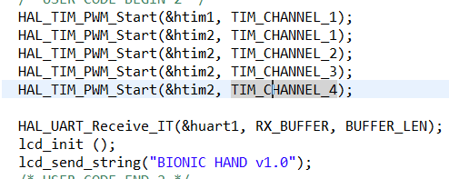
Projenin STM kısmında ilk yaptığımız timer1 ve timer2 fonksiyonlarını servoları bağladığımız kanallarda açmak oldu. Sonrasında HAL_UART_Receive_IT (…) kısmı ile bluetooth’dan gelecek olan veriyi okumak olacak

Slide 15
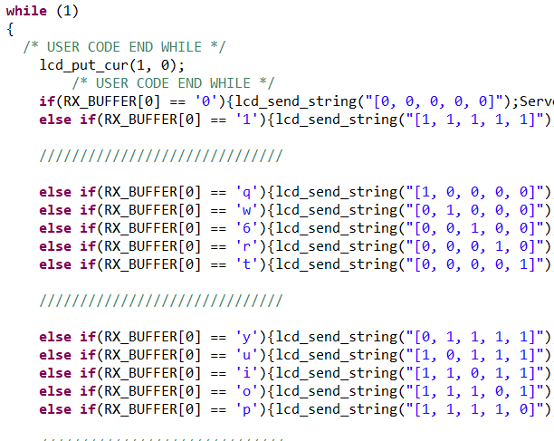
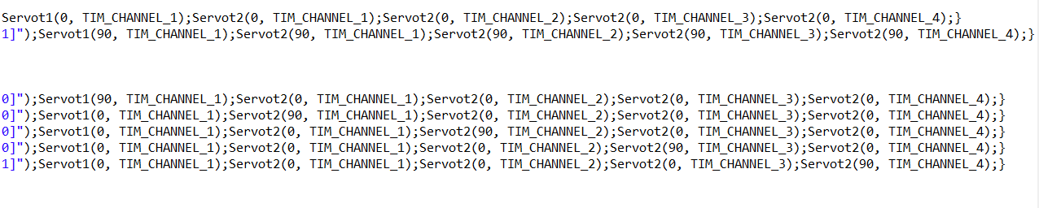
Son olarak Bluetooth’dan gelen veriye göre servoların değerlerini değiştirip servoların durumlarını da lcd ekrana yazdırdık.

Slide 16
BioniC HAND V1.0

